Slide 1
ELECTRONICA ANALOGA INGENIERIA ELECTRONICA
ING. JUAN CARLOS VIZCAINO APONTE
INGENIEROVIZCAINO.COM

Slide 2
Laboratorio 3
Comparador de ventana…

Slide 3
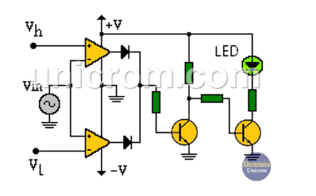
COMPARADOR DE VENTANA

